Slide 1
纽约州毕业措施
分组会议
2022年冬季
地区介绍会
Notes:
非常感谢你今天来到这里。我的名字是<输入分组讨论室主持人的姓名>。我将与<输入记录员和聊天监察员的姓名>合作，帮助开展今日的活动。
会议时间约90分钟。我们将从简短的介绍开始。在介绍之后，我将讨论纽约州目前的文凭要求，然后我们将花大约10-12分钟依次讨论5个指导性问题。我们将在每个人讲话时做笔记。如果同事说的哪句话让你产生想法，请随时在聊天框中发表。我们也将保存聊天记录。
会议结束后，我们将把讨论内容转到一个名为ThoughtExchange的技术平台，您可在该平台分享想法、回应他人的想法。
那么，会议现在开始。

Slide 2

介绍
你的姓名和你所扮演的角色
你代表的集团和/或组织
Notes:
我们将从简短的介绍开始。我要请你们……（主持人定好邀请个人发言的计划。例如，主持人挨个找人，或选择第一个发言者，然后让每位发言者选择下一位发言的人。）
请介绍自己，告诉我们你的名字、你所扮演的角色以及代表的团体和/或组织。
介绍（不超过5分钟）
允许所有参与者自我介绍。

Slide 3
纽约州文凭要求：
学分分配
 | 最低学分数
英语 | 4
社会科学课程 分布情况如下： 美国历史（1） 全球历史与地理（2） 参与政府（½） 经济学（½） | 4
科学 分布情况如下： 生命科学（1） 物理科学（1） 生命科学或物理科学（1） | 3
数学 | 3
世界语言 | 1
视觉艺术、音乐、舞蹈和/或戏剧 | 1
体育 （每学期参与） | 2
健康 | ½
选修课 | 3 ½
总分 | 22
学生选课
在大多数学科中，学生自主选择课程。
必修课
健康（需要半学分）
全球研究和地理（需要2个学分）
美国历史（需要1个学分）
参与政府（需要半个学分）
经济学（需要半学分）
Notes:
在我们开始讨论今后的毕业要求之前，我将概述一下纽约州当前的文凭要求。你已注册的电子邮箱中将收到两份关于当前纽约州文凭要求说明的资料。我们的聊天监督员也会在聊天中插入这些资源的链接。
为获得纽约州文凭，学生必须满足学分和评估要求。这些要求各自独立且不同，也无需在同一时间段满足。
此学分分配表展示了各专业所需的最低学分数。需留意，在大多数学科中，学生可选择他们想要的课程以满足最低学分要求。例如，在科学方面，一些学生学习生物学、化学和地球科学，而另一些学生学习环境科学、法医学和物理学。科学课程只要达到高中水平都可以计入3个学分。
但有几门必修课：所有学生必须在健康方面修半学分，社会科学方面的所有学分已为学生明确规定（全球历史与地理2学分，美国历史1学分，参与政府半学分，经济学半学分）。

Slide 4
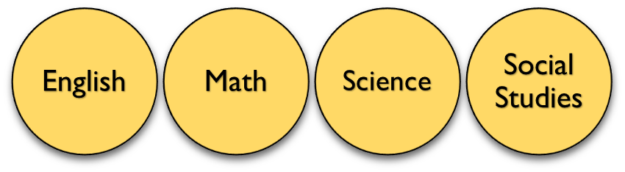
多种（+1）桥梁课程
STEM
如果学生无法在摄政考试中获得65分的及格分数，他们或有资格采取：
上诉
保底分数
主管决定
STEM：科学、技术、工程、数学
CTE：职业与技术教育
CDOS：职业发展和职业研究
4
人文学科
所有学生必须通过4项规定的评估（每个学科一项）
艺术
+1
世界
语言
CTE
CDOS
公民
准备*
*试点项目正在进行
英语 数学 科学 社会科学
Notes:
除了获得22个学分外，学生还必须满足纽约州的评估要求才能取得文凭。
为了满足评估要求，学生必须完成4+1课程。所有学生必须通过4个学科（英语、数学、科学、社会科学）的一次评估（州会考考试或部门批准的备选方案），并完成一门桥梁课程。
为通过所选科目的州会考，学生必须在考试前先完成课程的学习。因为每个桥梁课程都有不同要求，因此并非所有的课程都是平等的
为完成STEM课程，学生必须在另外的州会考或部门批准的数学或科学备选方案中获得及格分数。
为完成人文学科课程，学生必须在另外的州会考或部门批准的英语或社会研究备选方案中获得及格分数。
学生必须在部门批准的艺术课程考试中获得及格分数才算完成课程。目前，这意味着他们必须通过艺术中的AP或IB测试。
为完成世界语言课程，学生必须在部门批准的非英语课程考试中获得及格分数。这通常意味着学生需用一种世界语言完成3门课程才能通过考试。
为完成CTE课程，学生必须成功完成部门批准的职业和技术教育课程，包括3-5门CTE课程；学生还必须在CTE项目的3部分技术评估中获得及格分数。
为完成CDOS课程，学生必须完成2门CTE课程、54小时的学习（基于工作）、职业规划和就业能力概况。学生还可以通过部门批准的职业发展和职业研究路径评估，完成CDOS。
一些学校将在2021-2022学年试行公民准备章。未来，所有学生都能够使用该印章来满足+1桥梁课程的要求。
如果学生无法在州会考中获得65分的及格分数，他们或有资格申请上诉、保底分数和/或主管决定。通常，用到这些选项的学生会获得州批准的当地文凭，而不是州文凭。

Slide 5
文凭类型
当地
州文凭
高级州文凭
22个学分
采用申诉、保底分数来满足评估要求
或由主管决定获取当地文凭
22个学分
在所有要求的评估（4+1）中获得及格分数（65+）
22个学分
在所有要求的评估中获得及格分数（65+）（7+1）
  还需参加的考试
    +2 数学
    +1 科学
按顺序完成
*如在5分以内通过，学生可申请一个州会考分数，并且仍可以获得州会考文凭
Notes:
目前有三种类型的高中文凭：当地、州文凭和高级州文凭。
现行条例允许在满足评估要求上可具有一定的灵活性。其中包括在一定及格分数范围内的吸引人的分数，残疾学生的低保底分数线（例如低至45分），以及一些残疾学生，已成功完成所有课程，但在1次或多次要求的评估，无法通过或者甚至无法达到保底分的主管决定选项。
所有文凭类型要求学生获得学分分配表中列出的22个学分。学生只要符合学分要求并通过上诉、保底分数或主管决定来满足评估要求，一般情况下能获得当地文凭。
符合学分要求并在所有要求的评估中获得及格分数的学生将获得州文凭。学生可以申请一次州会考，成绩不低于及格分数5分（60-64分），仍可以获得州文凭。
符合学分要求的学生，在所有要求的评估（额外包括2门数学和1门科学）中获得及格分数，并完成世界语言、艺术或CTE课程，可获得高级州文凭。

Slide 6






印章和背书选项
当地文凭
州文凭
高级州文凭
技术背书
技术背书
技术背书
公民准备章
公民准备章
公民准备章
双语徽章
双语徽章
荣誉背书
荣誉背书
精通数学
和/或科学
Notes:
为表彰在某些领域超过或超过最低文凭要求的学生，现行法规允许以印章和背书的形式在学生文凭上添加各种认可。
对于完成部门批准的职业和技术教育（CTE）项目（包括3部分技术评估）以及最低文凭要求的任何学生，可以将技术背书添加到任何文凭类型（当地、州文凭或具有高级州文凭）。
可在州文凭或高级州文凭证书上添加双语徽章。除英语外，本章还认可1种或多种语言的听、说、读、写能力。
纽约州双语徽章的目的是鼓励学习语言；为雇主确定通语言和双语技能的高中毕业生；向大学提供关于入学申请者的更多信息；使学生具备二十一世纪的技能；认识到学校外语和母语教学的价值；并肯定多元化在多语言社会中的价值。
对于在州会考中成绩特别好的学生，可添加荣誉背书到州文凭或高级州文凭证书中。在所有州会考考试中计算出的平均成绩为90分或以上的学生将获得荣誉认可。
符合高级文凭要求的学生也可以获得数学、科学或这两门学科的精通资格。对于在三次州会考数学和/或科学考试中取得85分或以上成绩的学生，可将数学和/或科学精通资格加入到高级州文凭中。
本学年试行的公民准备章正式承认学生在公民知识、公民技能、公民心态和公民体验方面达到了较高水平。高中成绩单和毕业证书上的公民准备章：
体现学生对参与式治理承诺的理解；公民责任和公民价值观；
向大学、学院和未来雇主证明该学生已完成公民或社会正义行动项目；
认可公民参与和学术的价值。

Slide 7


正在废除非文凭的资格证书
技能和成绩
毕业证书
职业发展和
职业研究（CDO）
毕业证书
Notes:
纽约州有两项不合资格的证书。这些证并不等同于文凭。
技能和成绩毕业证书适用于使用纽约州替代评估进行评估的残疾学生。该证书必须附有相关文件证明：学生的技能、长处，在学业、职业发展、以及校外生活、学习和工作所需的基础技能方面的独立能力。要获得技能和成绩毕业证书，学生必须完成至少12年的学校教育（不包括幼儿园）或21个学年。证书为授予；非获得（无最低要求）。
虽然职业发展和职业研究（CDO）毕业证书现在可以用作获得文凭的途径，或作为文凭的附加证书，但当该证书作为独立的退出证书提供时，并不等同于文凭。努力了却未成功完成所有纽约州文凭要求和所有CDO毕业证书要求的学生可以获得CDO作为退出证书。虽然该证书为非授予证书，但并不等同于文凭。

Slide 8
阶段一：信息收集&学习
地区会议指导问题
我们希望所有学生在毕业前知道、做到什么？
我们希望所有学生如何运用这些知识和技能，同时还能结合他们的文化、语言和经验？
你如何衡量学习和成绩（与上述第2问的答案相关），以确保这两项既是高中毕业的指标，同时又能为所有学生提供机会，助他们成功？
成绩判定如何准确反映特殊人群（如残疾学生和英语学习者）的技能和知识？
什么样的课程要求或考试能够为所有学生进入大学、参加工作和公民参与提供帮助？
Notes:
现在我们将开始讨论未来的毕业要求。我们不寻求完美之解，也不期待充分回答这些问题。我们希望你根据自己的知识和经验，收获尽可能多的想法。也可以思考超出今日会议探讨的问题。如果资源是无限的，或者障碍被消除了，可能会发生什么？
回答5个指导性问题（不超过60分钟）
允许所有参与者依次讨论5个指导性问题。
记录员在提供的模板上做笔记，然后通过5个指导性问题调查将反馈提交给部门。
让参与者完成所有5个问题。聊天监察员在此时段每隔10-12分钟提醒1次。
如果参与者偏离主题，试着让他们重回主题。

Slide 9
分享你的想法
Notes:
如想继续讨论这些重要问题，你可以访问此处附上的Thought Exchange链接，我们也会将其添加到聊天框中。

Slide 10

我们的核心要点
Notes:
现在，作为一个小组，我们将决定今天讨论内容的核心要点。我们回到主会议室后，将分享我们的收获。

Slide 11
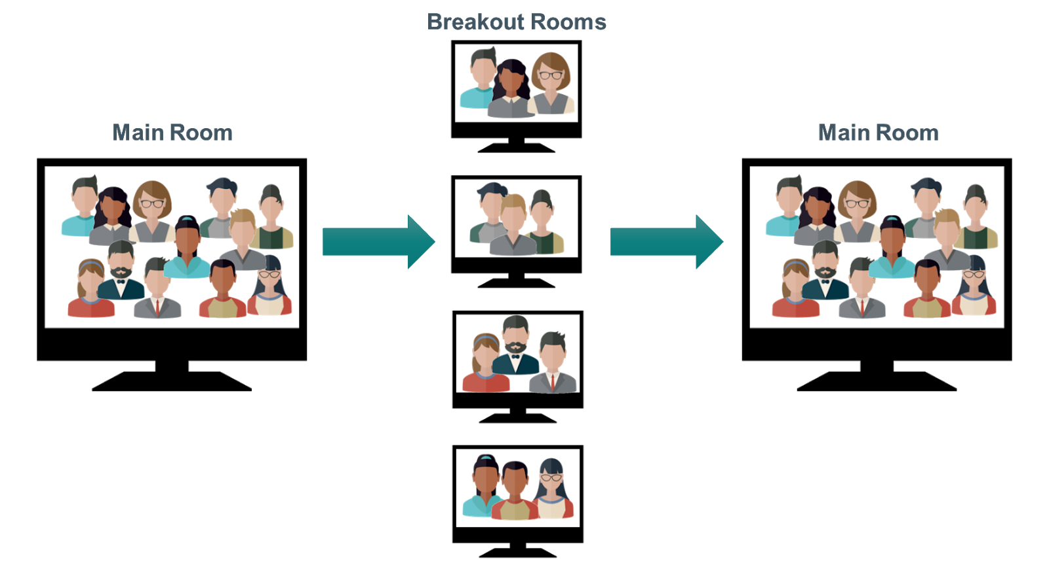
谢谢
主会议室 小组讨论室 主会议室
Notes:
非常感谢。很高兴能倾听大家集思广益后产生的许多想法。
我们现在要返回主会议室了。过会儿在那儿见。谢谢。
聊天监察员：在分组会话结束前保存聊天记录。
记录员：准备在主聊天室中键入小组的核心要点。然后使用5个指导性问题调查表与部门分享你小组讨论内容的笔记。

